Slide 1
Webinar: Gestione del team

Slide 2
Cos’è un ?
«Un numero limitato di persone aventi capacità complementari, impegnate per uno scopo comune, per il raggiungimento degli obiettivi e che condividono un approccio similare».
(Katzenbach e Smith)
Il Team è un soggetto organizzativo, che si esprime attraverso l’insieme dei comportamenti delle persone che lo compongono.
Il Team si concretizza nella gestione di diverse attività rivolte all’integrazione delle competenze individuali-funzionali necessarie per ottenere il raggiungimento di un risultato operativo in coerenza con il mandato aziendale.
Notes:
Cosa si intende con la parola team secondo voi? …… spiegazione
Quali sono le differenze tra un tema e un gruppo?

Slide 3
Differenze
Gruppo | Team
Un insieme più o meno grande di persone | Un insieme limitato di persone
con una comune percezione della loro unità | con la consapevolezza della loro unità sovraindividuale
interdipendenti | interdipendenti
interagenti per un certo periodo e in un dato spazio | interagenti per un certo periodo e in un dato spazio
legate da un senso di appartenenza | legate da un senso di appartenenza
con valori, norme, ruoli dichiarati e condivisi | con valori, norme, ruoli dichiarati negoziati e condivisi
orientate, più o meno consapevolmente, da bisogni verso la stessa meta | impegnate a raggiungere un risultato scelto o un mandato assegnato
 | impegnate nello svolgimento di un compito con una metodologia di lavoro comune
 | motivate da interessi professionali o aziendali

Slide 4
Qual è la funzione del in azienda?

Slide 5
La funzione del team
Il Team, in ragione delle modalità di lavoro che
sviluppa, è lo strumento che rende concreta un’organizzazione
flessibile e orientata al risultato, nella quale le persone producono
pensiero complesso e sviluppano le loro capacità professionali.
L’utilizzo del team all’interno dell’organizzazione favorisce inoltre lo sviluppo
di processi di lavoro efficaci.
Svolge un’azione di risoluzione di problemi, progettazione di attività, gestione di processi di lavoro.
Il lavoro in team dovrebbe favorire l’apprendimento delle persone, del team stesso e dell’organizzazione.
I vantaggi della scelta di lavorare in team sono quindi evidenziabili
sia a livello individuale, che organizzativo e dei team stessi.

Slide 6
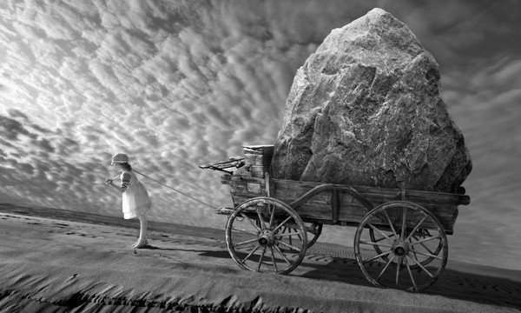
Quali difficoltà si possono trovare nella gestione di un TEAM?

Slide 7
Come possiamo gestire un team
Notes:
Come possiamo gestire un team secondo voi?...... Creandone uno efficace. Come? Attraverso un metodo strutturato/preciso

Slide 8
Un team efficace:
LEADERSHIP PARTECIPATIVA
Creare interdipendenza attraverso l’empowerment, la concessione di libertà e il servizio nei confronti degli altri.
RESPONSABILITÀ CONDIVISA
Creare un ambiente nel quale tutti i membri del team si sentono responsabili della performance e dei risultati tanto quanto i manager.
ALLINEAMENTO ALL’OBIETTIVO E ALLO SCOPO
Avere un senso dell’obiettivo e dello scopo comune, sul motivo per cui i team esistono e sulla funzione che ricoprono.
TALENTI CREATIVI
Valorizzare i talenti e le creatività individuali.
BUONA COMUNICAZIONE
Creare un clima di fiducia e di aperta e onesta comunicazione.
RISPOSTA RAPIDA
Identificare e agire in base alle opportunità, il problem solving diventa uno stile di vita.
FOCALIZZAZIONE SUL FUTURO
Vedere nel cambiamento un’opportunità di crescita.
Notes:
Le otto caratteristiche di un team ad alte performance

Slide 9
Il metodo di lavoro:
Verificare: confronto del prodotto ottenuto con quanto pianificato
Progettare: creazione di una dimensione di gruppo
Realizzare: momento di lavoro operativo
Avere sempre presente il risultato da conseguire
Fornire contributi nei momenti di difficoltà
Riprogettare le fasi di processo a fronte di difficoltà
Essere realistici nell’affrontare i problemi
Definire processi e modalità di lavoro
Individuare il traguardo del team
Assegnare ruoli, attività e responsabilità
Stabilire criteri di verifica
L’accettazione e la condivisione della responsabilità del risultato
Il riconoscimento del valore aggiunto per l’organizzazione, per il team e per le persone del team
La valutazione del percorso che il team ha compiuto per raggiungere il risultato atteso

